Slide 1

Calendário de Pacotes
Henrique Ortiz Lorrana Camargo Pietro Nunciaroni Thiago Antonio

Slide 2
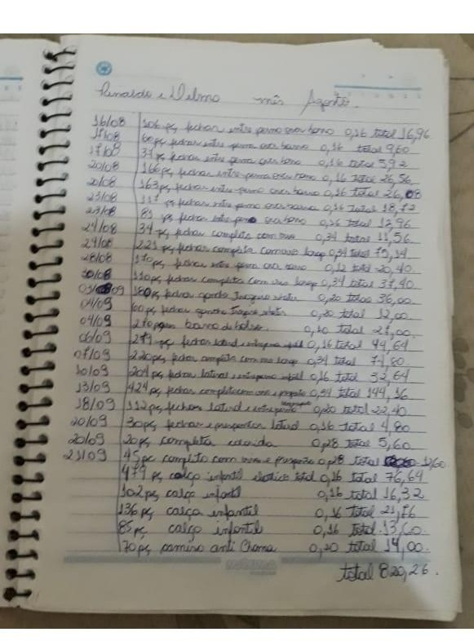
Antes

Slide 3

Finalidade
O Software foi feito para que a nossa cliente Rosimeire Candido, possa gerenciar com maior facilidade seus produtos e pacotes, pois antes, todo registro era feito a mão em um caderno.

Slide 4

Recursos usados no projeto
Linguagens;
Frameworks;

Slide 5
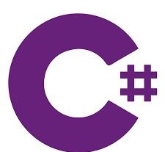
Linguagem
A plataforma utilizada foi .NET, e a linguagem de programação escolhida para o desenvolvimento do projeto em geral, foi o C#.
Simples, leve e por ser uma das que aprendemos em nosso curso.

Slide 6

Linguagem
A linguagem usada no banco de dados foi a do SQL.
E a plataforma de construção do mesmo foi a do MySQL.
Estabilidade, alto desempenho, confiabilidade
e é simples de se usar.

Slide 7


Slide 9
Agradecimentos
Somos gratos a todos os professores que nos guiaram durante todo o processo de criação desse software.
Agradecemos a todos os participantes e aos que estão presentes.

